Slide 1
Poszukiwanie planet pozasłonecznych
KELT oraz TESS
PTMA Białystok – 27 maja 2018 roku – Gabriel Murawski

Slide 2
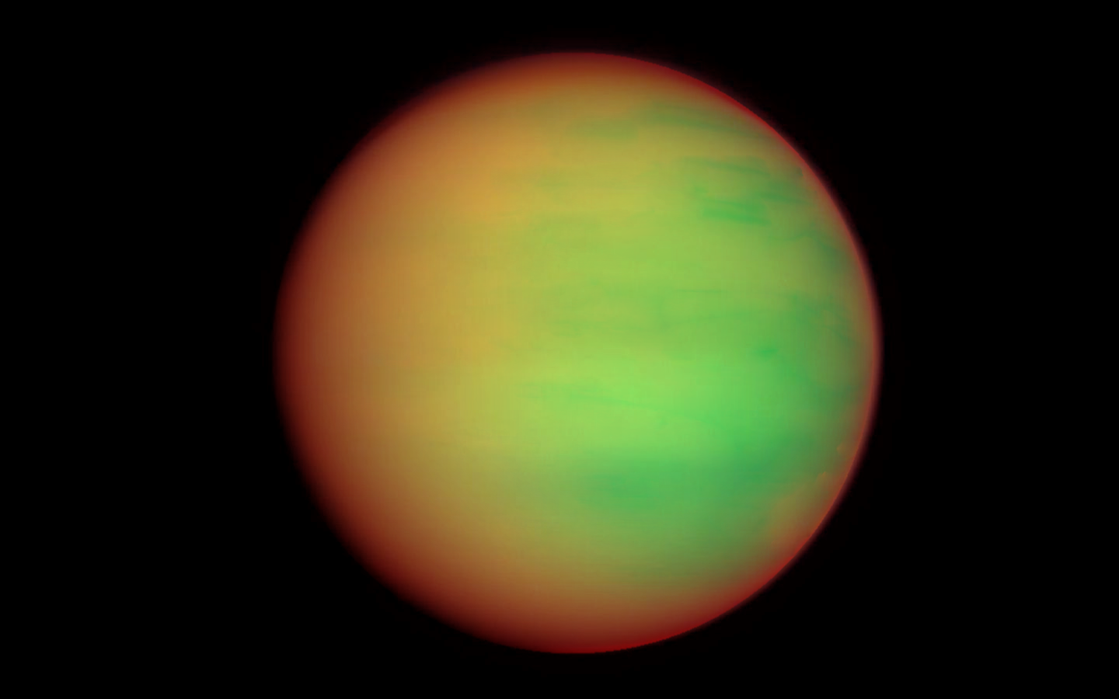
Czym jest egzoplaneta?
Skąd wiemy,
że obserwujemy
planetę z innego układu?

Slide 3
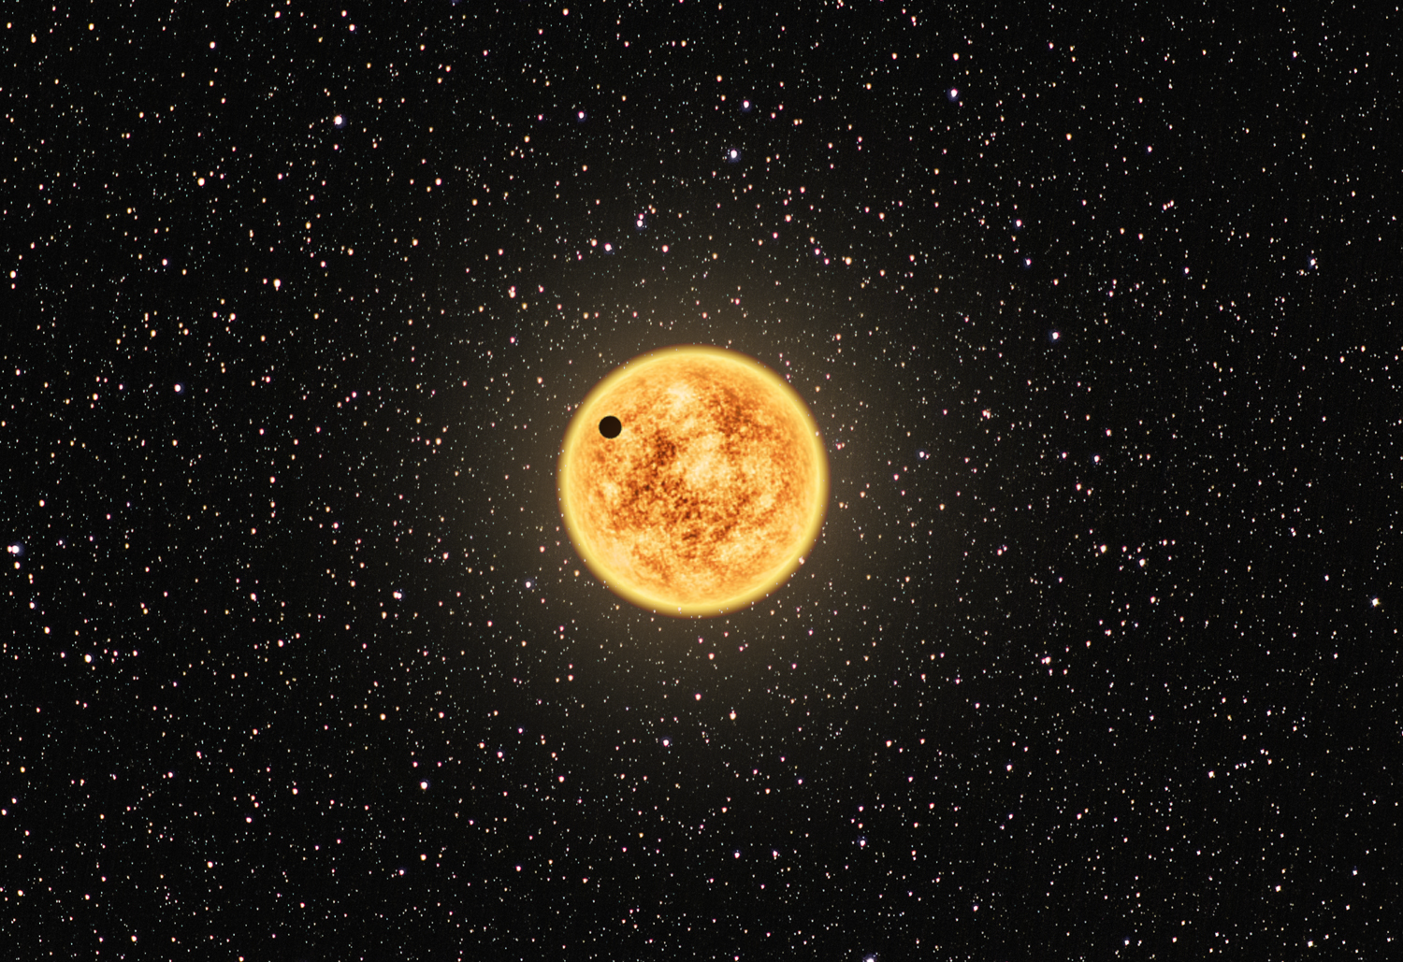
W dniu dzisiejszym znamy 3782 potwierdzone planety pozasłoneczne, z czego 2813 tranzytuje na tle swojej tarczy.
Metoda tranzytu

Slide 4
Tranzyt Merkurego na tle tarczy Słońca
Moment między I a II kontaktem
Dn. 9 maja 2016 roku

Slide 5
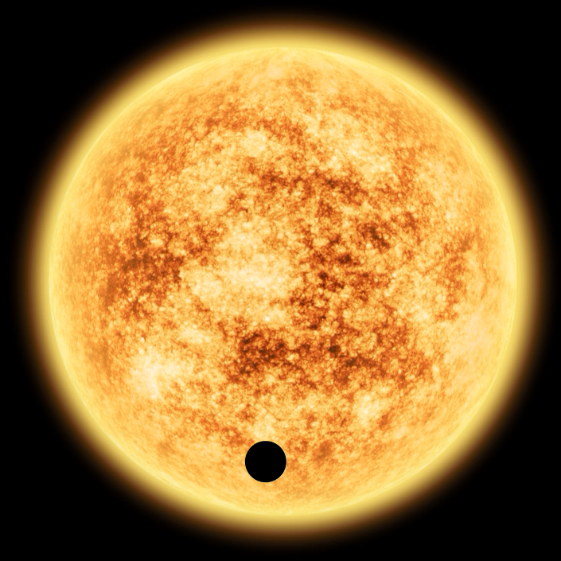
Tranzyty egzoplanet to także przykład zjawisk zakryciowych.

Slide 6
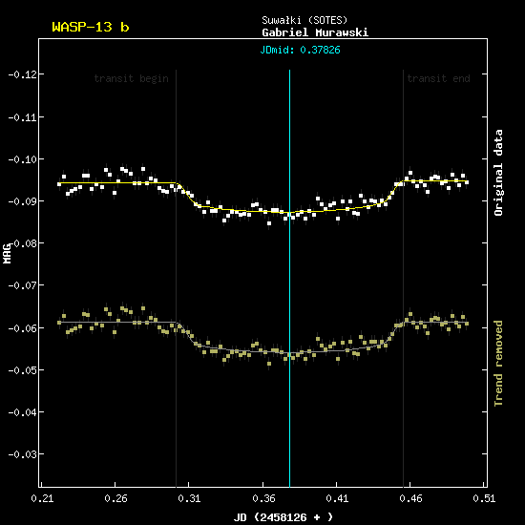
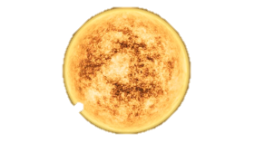
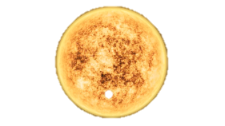
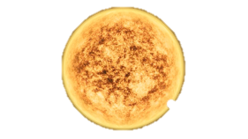
Fotometria
Gdy egzoplaneta przechodzi na tle macierzystej gwiazdy, obserwujemy spadek jej jasności na skutek przesłonięcia.

Slide 7
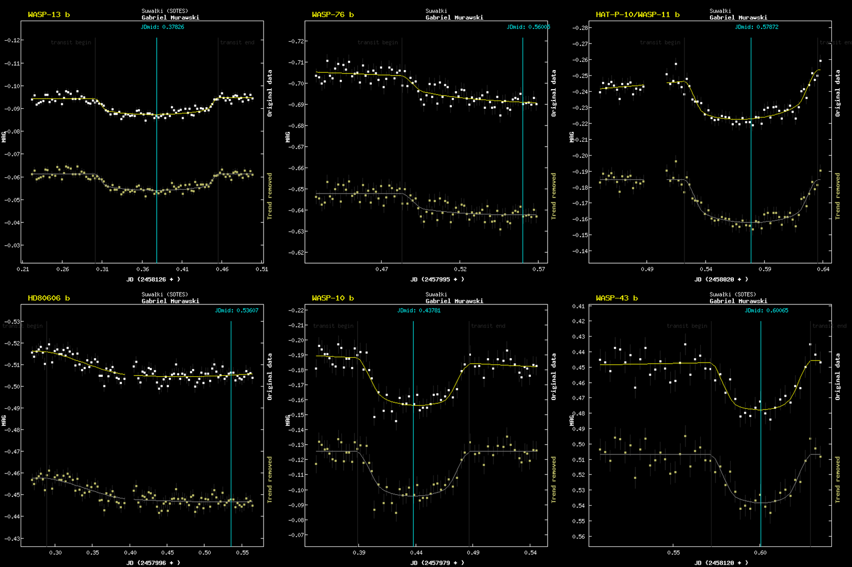
Przykłady zarejestrowanych planet pozasłonecznych

Slide 8
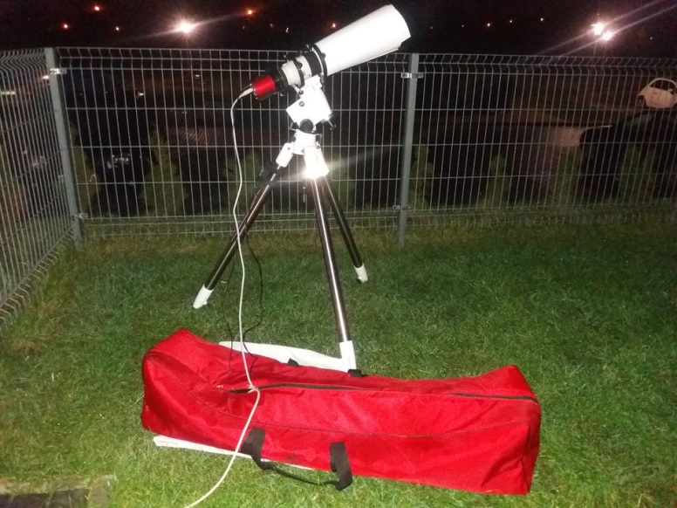
Stacja Obserwacji Tranzytów Egzoplanet w Suwałkach
Głównym celem stacji są obserwacje kandydatek oraz znanych planet pozasłonecznych.

Slide 9
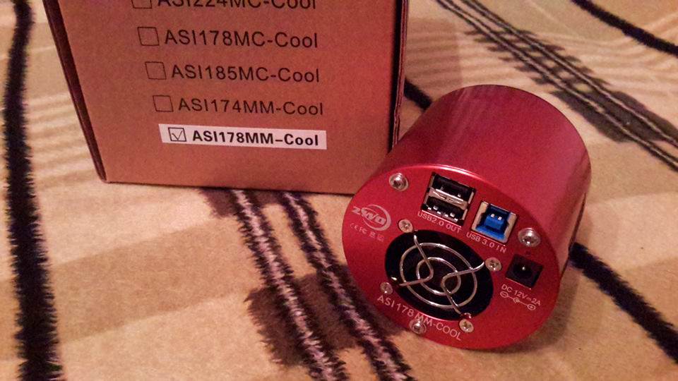
Kamera planetarna ASI178MM-c wykorzystywana do obserwacji tranzytów planet pozasłonecznych

Slide 10
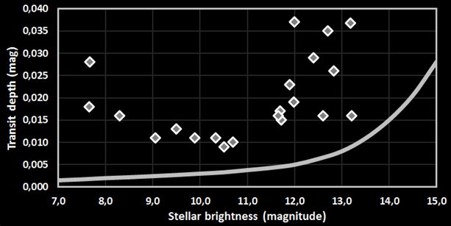

Slide 11
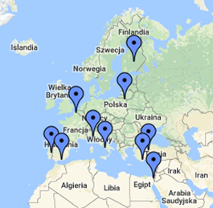
Obserwatorium SOTES prowadzi współpracę z KELT (Kilodegree Extremely Little Telescope)
Kandydatki na tranzytujące planety pozasłoneczne, odnalezione przez obserwatorium KELT powinny być sprawdzone dodatkowymi obserwacjami.

Slide 12
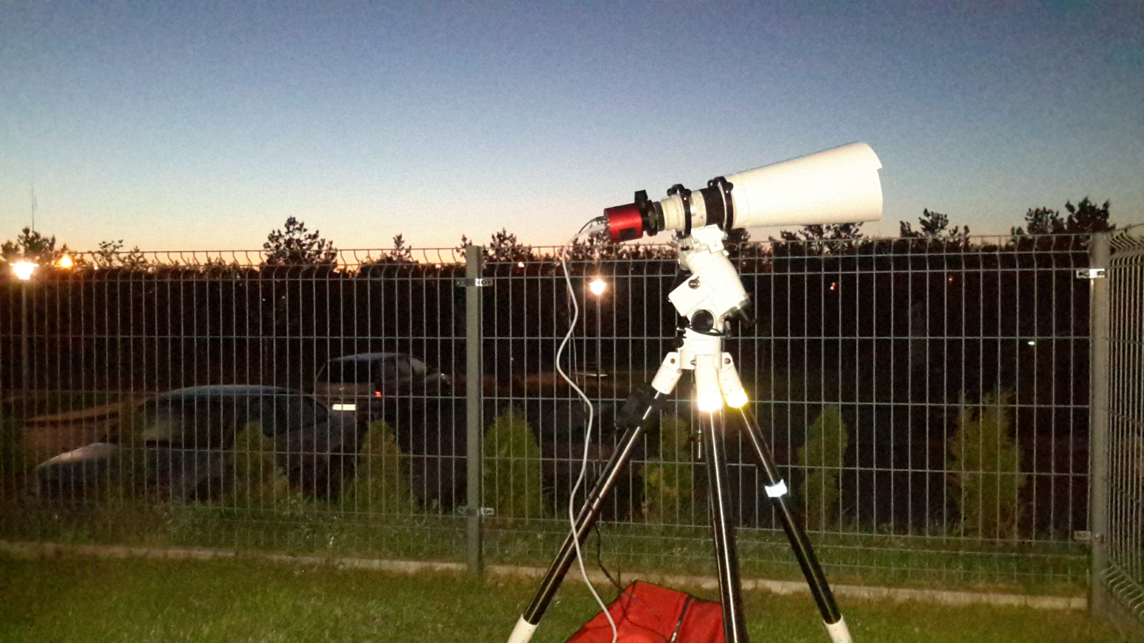
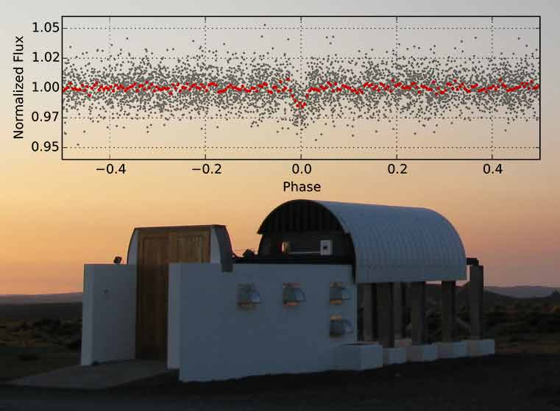
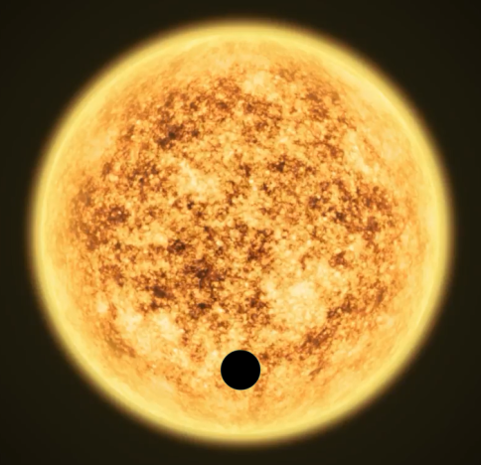
Obecne stanowisko obserwacyjne SOTES
Tranzyt planety pozasłonecznej KELT-10 b

Slide 14
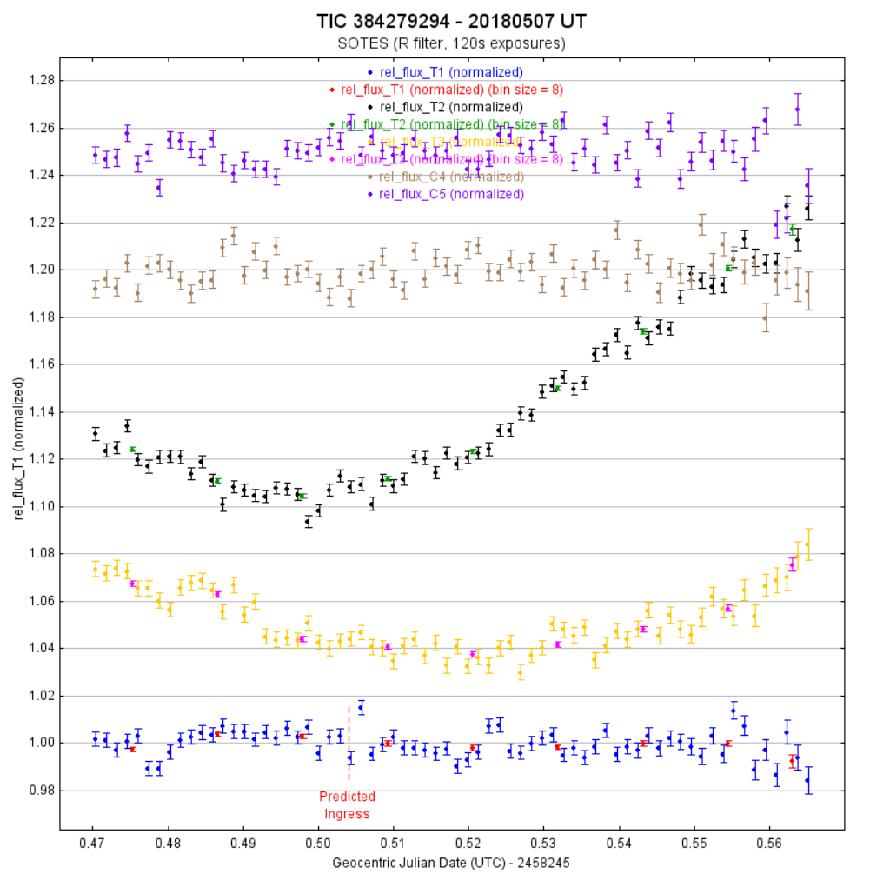
KELT odnajduje wiele potencjalnych celów, jednak zazwyczaj są to układy dwóch gwiazd, które obiegają się wzajemnie.

Slide 16
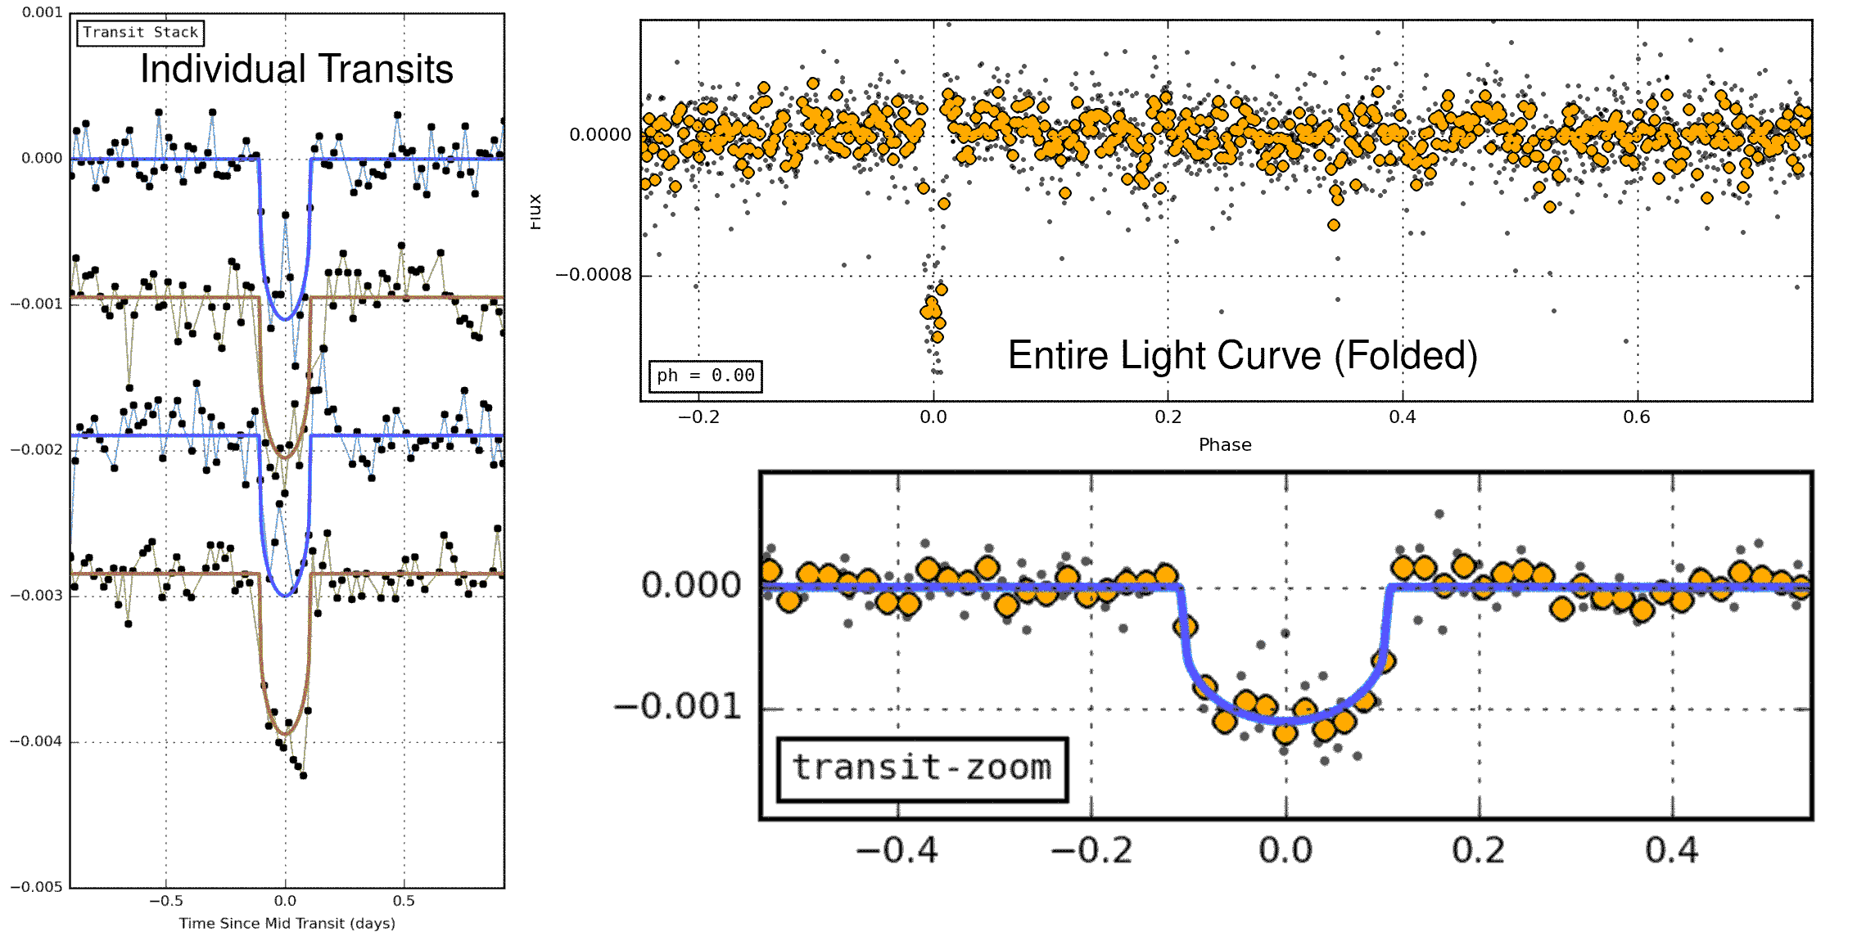
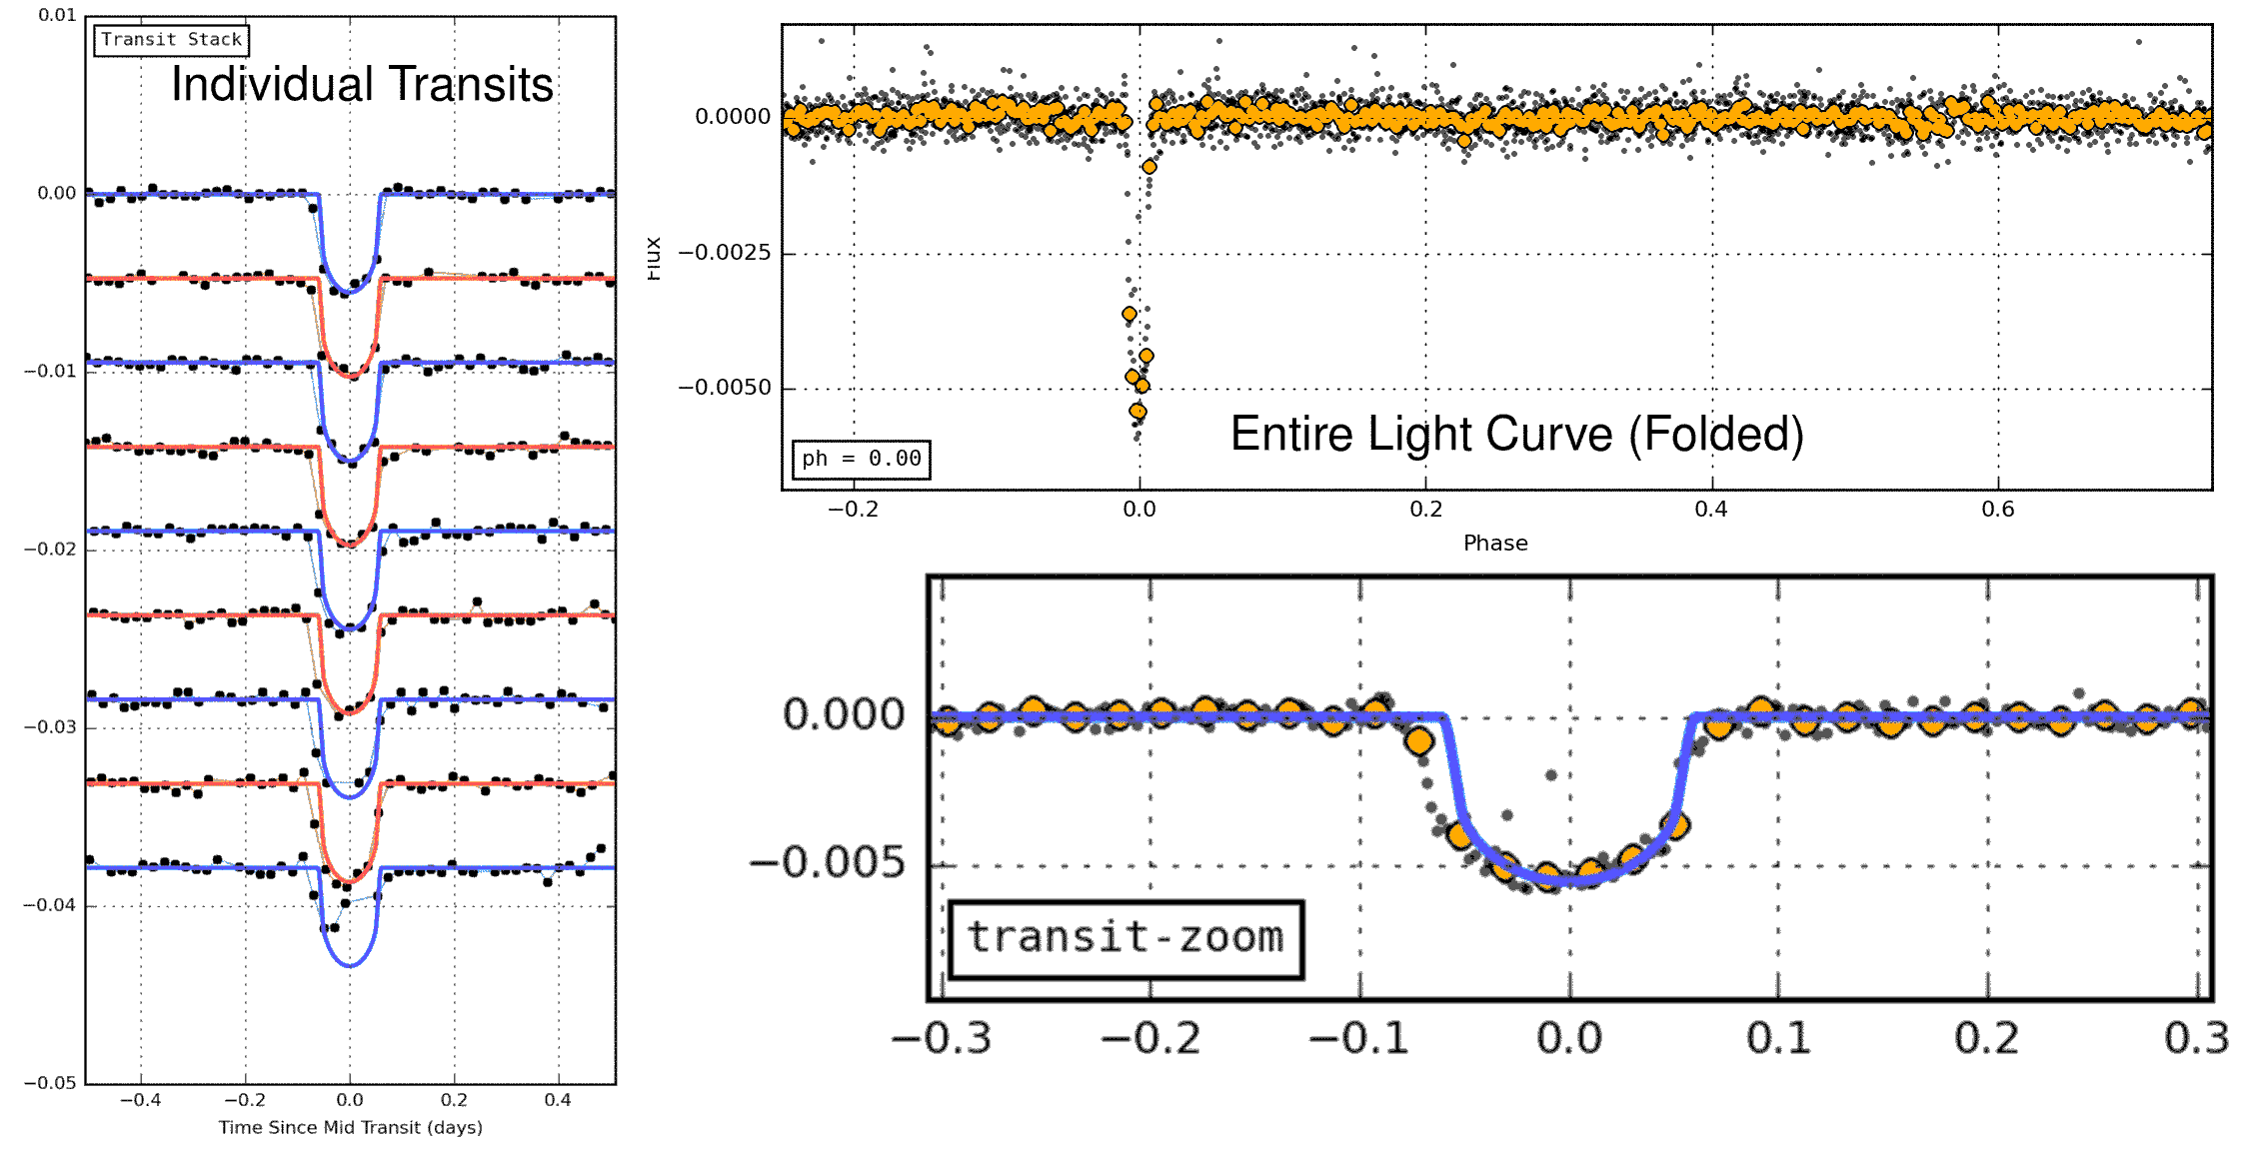
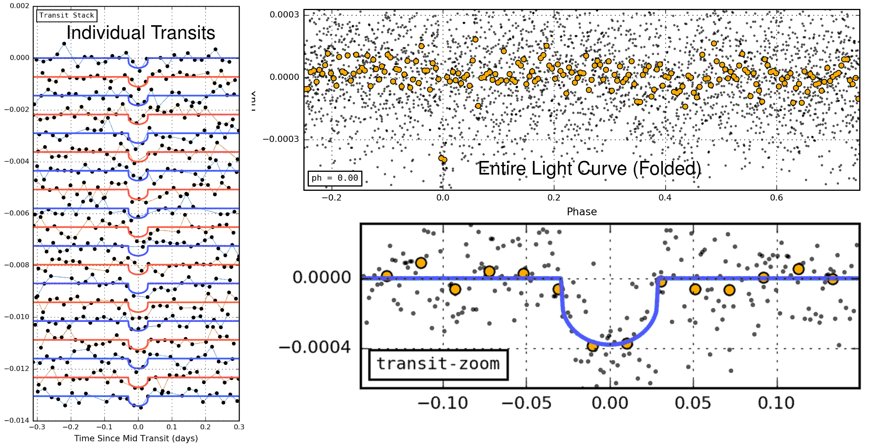

Slide 17
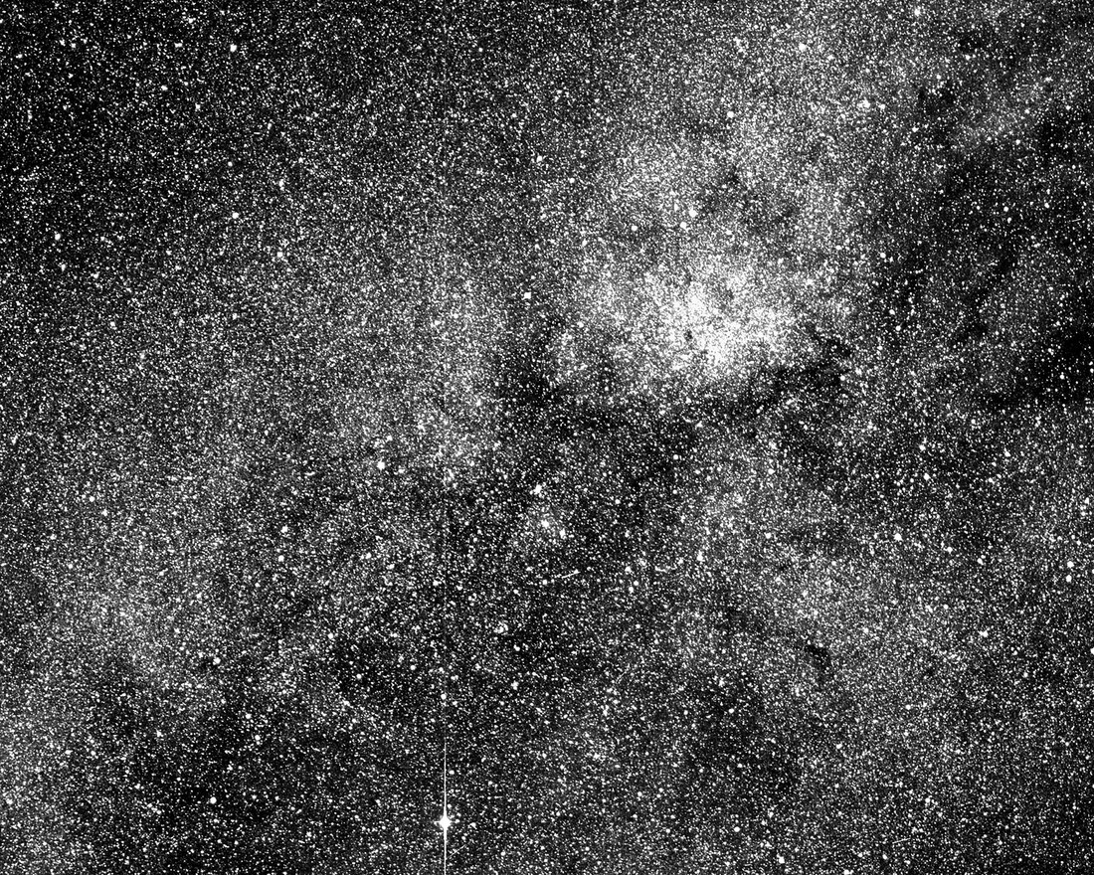
Pierwsze światło sondy TESS – Droga Mleczna w gwiazdozbiorze Centaura

Slide 18
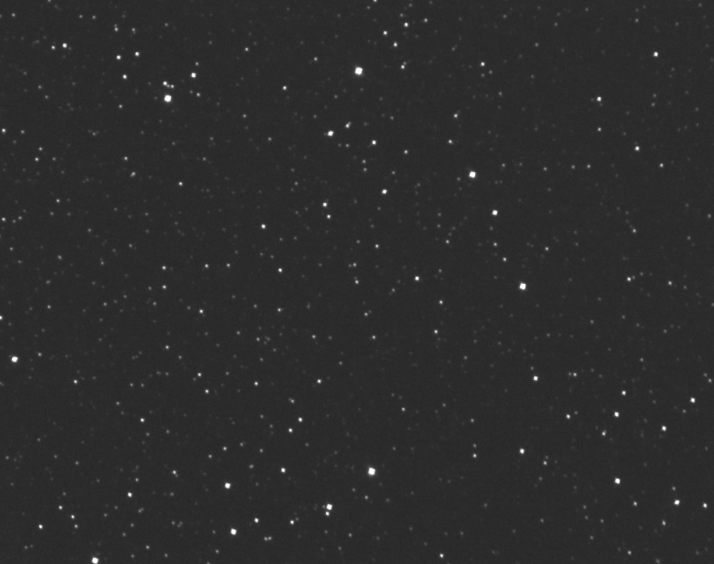
TESS SOTES (300mm)

Slide 19
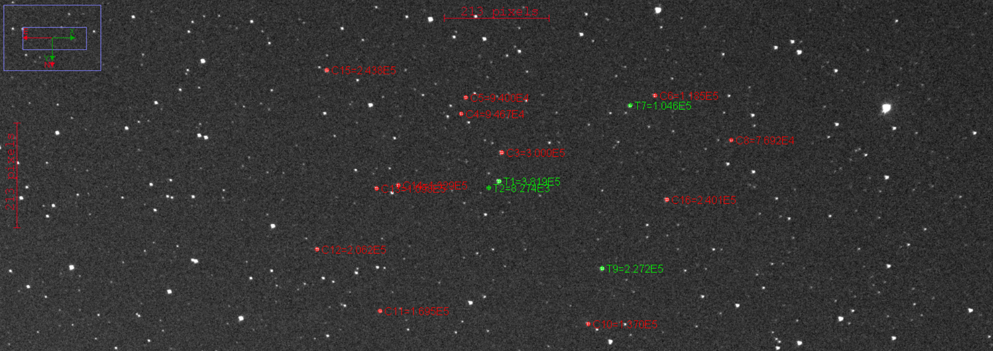
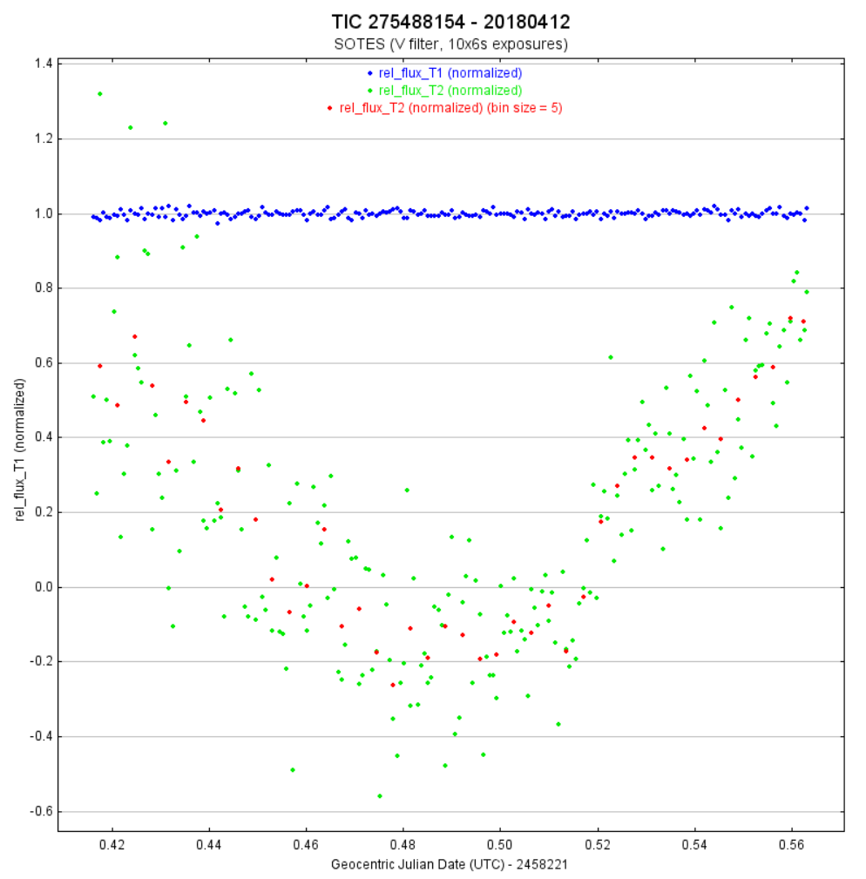
To sposób na przygotowanie się do pracy nad kandydatkami sondy TESS!

Slide 20
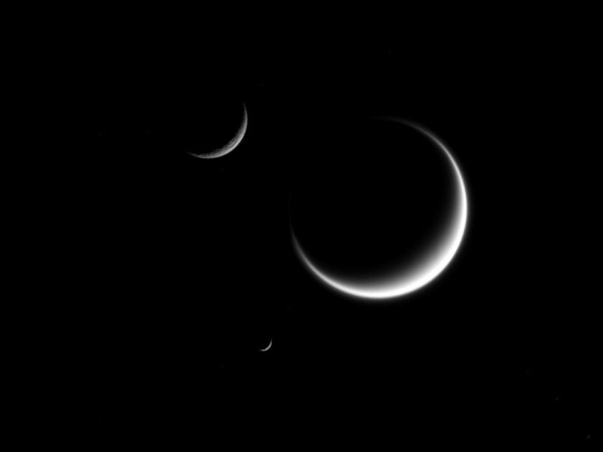

Slide 21
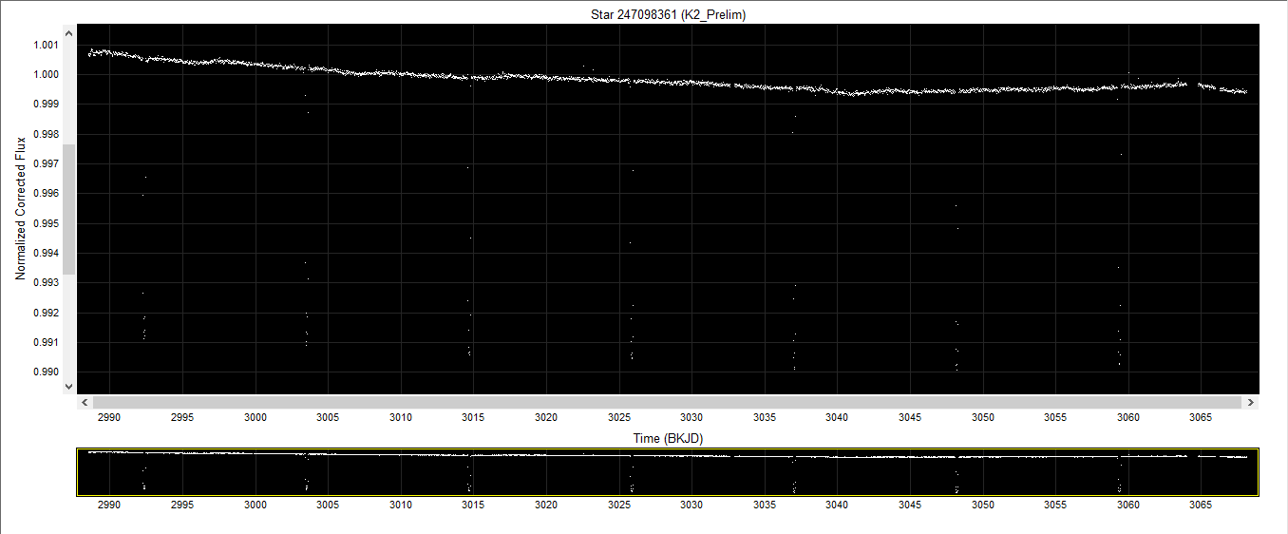
Obserwacje kandydatek

Slide 22
Δm = 0.0100 mag

Slide 23
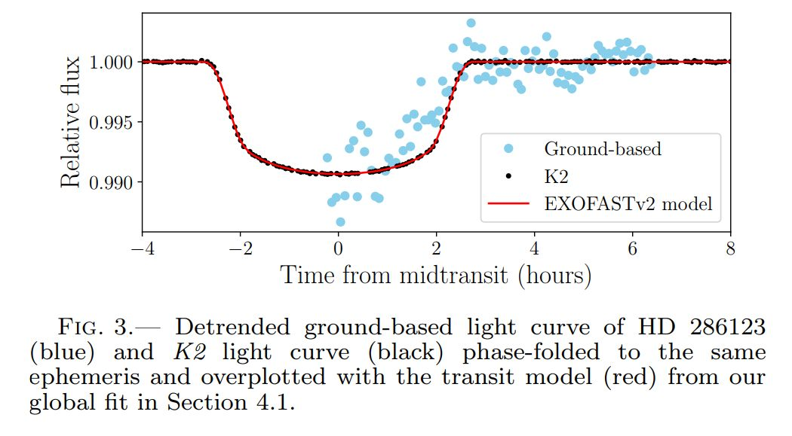
Obserwacje kandydatek

Slide 24
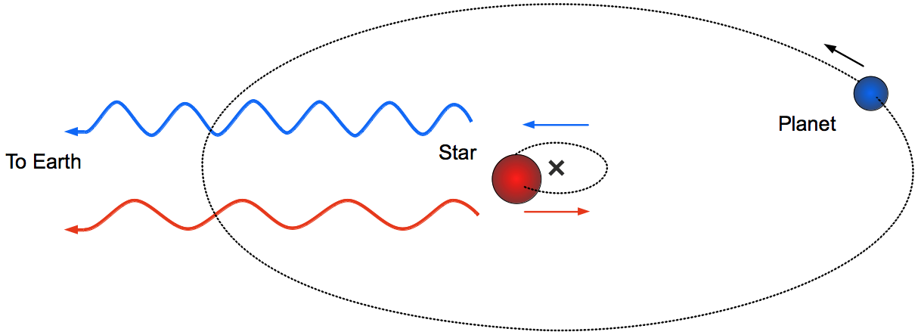
Potwierdzenie metodą radialną
Obserwacja metodą radialną pozwala wyznaczyć masę obiegającego towarzysza. Planety są zawsze mniej masywne niż 10Mj. Jeśli ciało niebieskie ma większą masę, jest (zwykle) mało masywną gwiazdą.

Slide 25
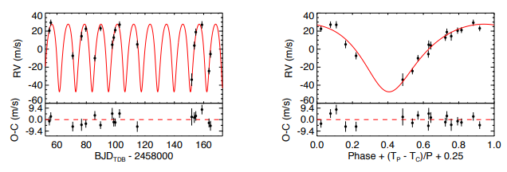
Potwierdzenie metodą radialną
Amplituda krzywej fazowej dla sugerowanego okresu obiegu towarzysza wskazuje na masę towarzysza. Pomaga nam ustalić masę, która określa jego planetarny bądź gwiezdny charakter.

Slide 26
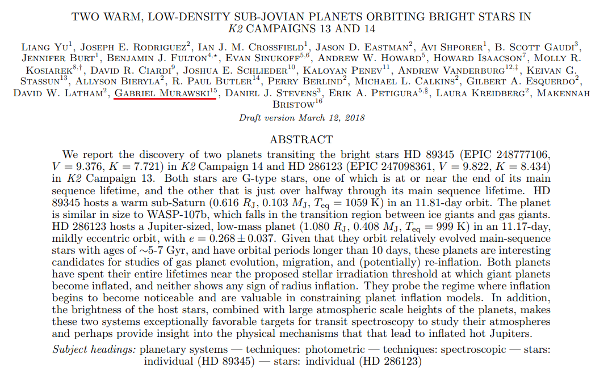

Slide 27
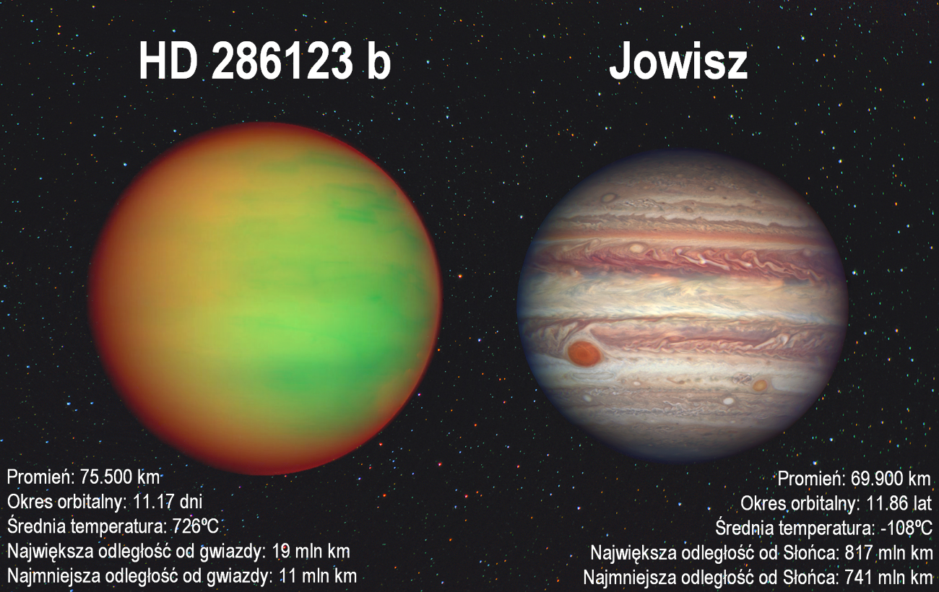

Slide 28
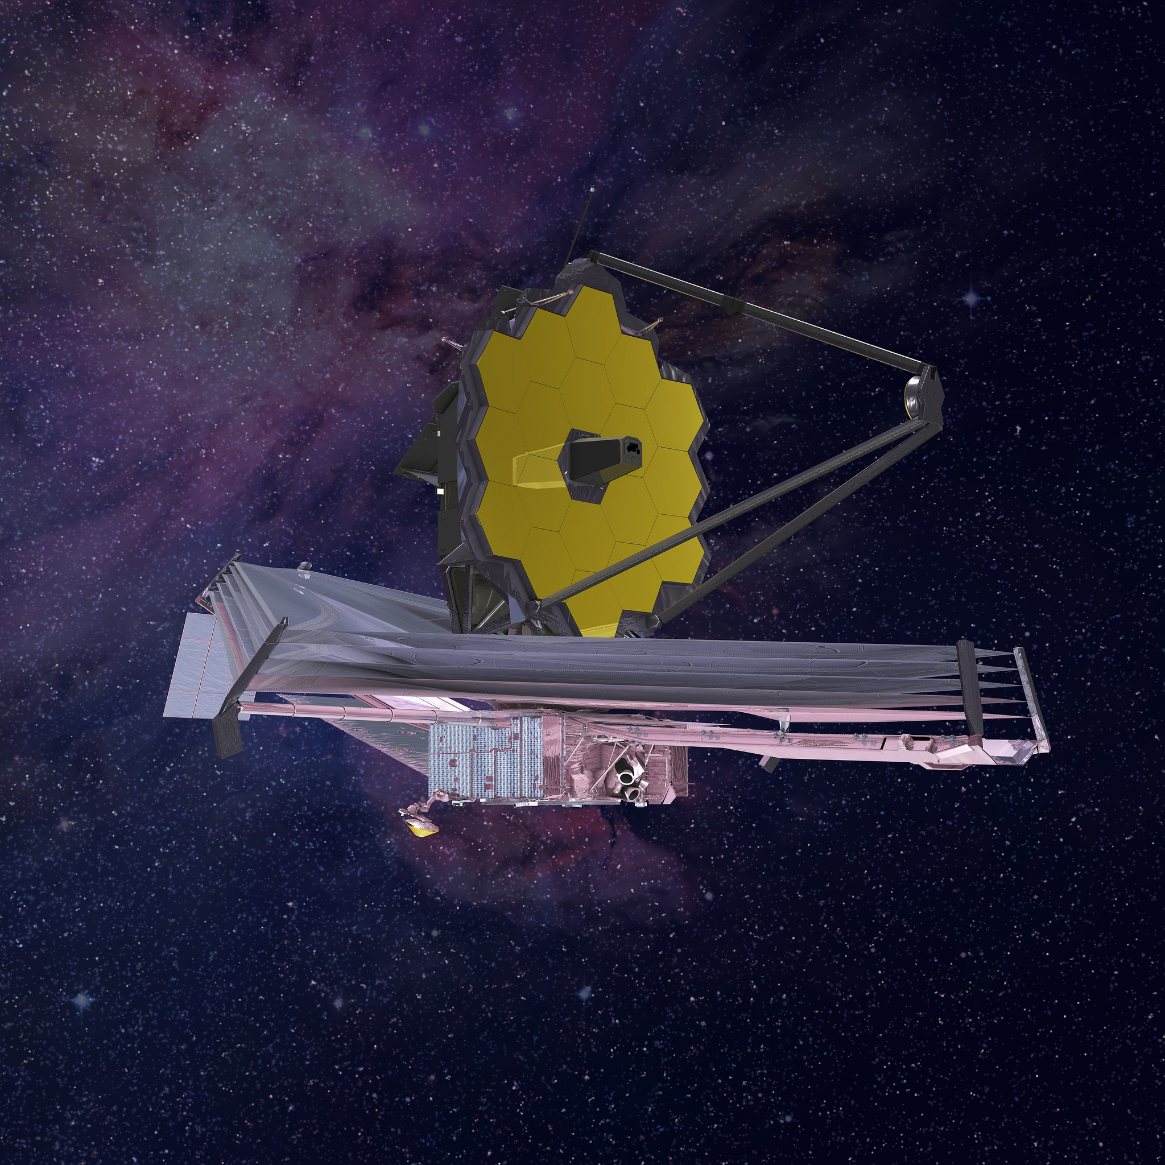
Kosmiczny Teleskop Jamesa Webba

Slide 29
Co dalej? – sprzęt
Kontynuacja wykorzystania kamery z sensorem IMX178 (najlepszy stosunek dokładności do ceny)
Przejście z teleobiektywu 4” f/2.8 na teleskop 8” f/4
Guiding, który zredukuje dryf gwiazd w kadrze, zwiększając dokładność pomiarową (m.in. HEQ5)
Ostateczny zestaw ma składać się z trzech takich samych zestawów!

Slide 30
Co dalej? – cele SOTES
Trzy takie same zestawy pozwalają na obserwacje trzech różnych kandydatek lub tego samego celu w różnych filtrach lub w takich samych (wzrost dokładności pomiarowej o około 1.7x)
Kontynuacja testów polegających na uzyskiwaniu jak najlepszej dokładności (obserwacje tranzytów o głębokości tysięcznych części magnitudo)
Planowanym celem jest współudział w odkryciu co najmniej 10 planet pozasłonecznych, w tym minimum jedna skalista (typu superziemia)
Planowany start z TESS w grudniu 2019 roku (wcześniej KELT i mały fragment TESS w Orionie)

Slide 31
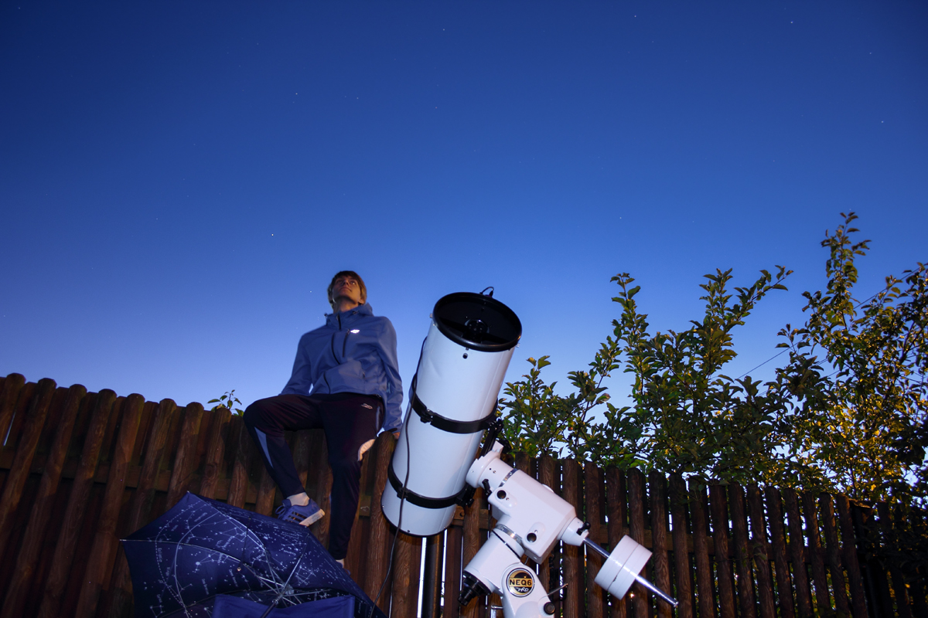
Dziękuję za uwagę! Pytania?

